Slide 1
Λήψη δείγματος φλεβικού αίματος
Χαράλαμπος Κωστάκης, DVM, PhD ΑΠΘ

Slide 2
Από πού παίρνουμε αίμα?
Από περιφερικές φλέβες
Ιδανικά από τη σφαγίτιδα
Εναλλακτικά από την κεφαλική (πρόσθιο άκρο) ή την έξω σαφηνή (οπίσθιο άκρο)

Slide 3
Σφαγίτιδα
Πορεύεται μέσα στη σφαγιτιδική αύλακα στην κοιλιακή επιφάνεια του τραχήλου
Πορεία από την είσοδο του θώρακα( λαβή του στέρνου) προς τη γωνία της κάτω γνάθου
Η μεγαλύτερη περιφερική φλέβα, λήψη μεγάλης ποσότητας και με μεγαλύτερη βελόνα
Πολύ κινητή
Χρειάζεται απαραίτητα βοηθό για συγκράτηση
Δύσκολη πρόσβαση σε αγχώδη/επιθετικά ζώα
ΚΕΚ, ΑΜΣΣ

Slide 4
Κεφαλική/Έξω σαφηνής
Μικρότερες περιφερικές φλέβες, μικρότερη ποσότητα αίματος, μικρότερη βελόνα
Λιγότερο κινητές από τη σφαγίτιδα, πιο επιφανειακές, ιδανικές για αγχώδη/επιθετικά ζώα
Η κεφαλική πορεύεται στην πρόσθια επιφάνεια του αντιβραχίου
Η έξω σαφηνής στην εξωτερική επιφάνεια της κνήμης, την οποία χιάζει στο κατώτερο τρίτο της και πορεύεται προς την οπίσθια επιφάνεια του γόνατος

Slide 5
Τεχνική αιμοληψίας
Κούρεμα/ αντισηψία (αλκοολούχο διάλυμα)
Πίεση κεντρικά του σημείου αιμοληψίας ώστε να αποκλειστεί η φλεβική ροή και να «γεμίσει» η φλέβα (ίσχαιμη)
Ψηλάφηση και κατά το δυνατόν ακινητοποίηση της φλέβας
Είσοδος με την κόψη της βελόνας προς τα πάνω και γωνία ≈30° παράλληλα με το αγγείο
Παρουσία αίματος στο θάλαμο της σύριγγας (hub)
Προσεκτική προώθηση της βελόνας μέσα στο αγγείο
Λήψη

Slide 6
Τεχνική αιμοληψίας
Χαλάρωση ίσχαιμης πίεσης
Έξοδος βελόνας
Πίεση ή πιεστική επίδεση στο σημείο αιμοληψίας ≥60’’ για αποφυγή σχηματισμού υποδόριου αιματώματος

Slide 7
Λήψη από τη σφαγίτιδα
Συνήθως γίνεται με το ζώο σε όρθια ή καθιστή θέση
Ο βοηθός συγκρατεί με το ένα χέρι τα πρόσθια άκρα του ζώου και τα έλκει ελαφρώς προς τα πίσω και με το άλλο το κεφάλι του ζώου, ελαφρά ανυψωμένο και στραμμένο προς την αντίθετη πλευρά
Ιδανικά στέκεται πίσω από το ζώο για να το εμποδίσει να απομακρυνθεί
Ίσχαιμη κάνει αυτός που κάνει την αιμοληψία, με τον αντίχειρα του άλλου χεριού κάθετα στην είσοδο του θώρακα

Slide 8
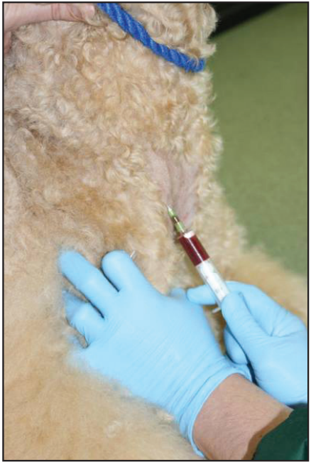
Λήψη από τη σφαγίτιδα

Slide 9
Λήψη από την κεφαλική
Συχνότερα σε στερνική κατάκλιση
Ο βοηθός συγκρατεί με το ένα χέρι το κεφάλι προς την αντίθετη πλευρά και ασκεί ίσχαιμη πίεση στην εσωτερική επιφάνεια του αγκώνα
Κόντρα με την παλάμη στην οπίσθια επιφάνεια του αγκώνα (ώστε να μην μπορεί το ζώο να απομακρύνει το πόδι του) και πίεση με τον αντίχειρα του ίδιου χεριού στην εσωτερική επιφάνεια του αγκώνα με ταυτόχρονη στροφή προς τα έξω
Ο κτηνίατρος που κάνει την αιμοληψία τοποθετεί το άλλο του χέρι στην οπίσθια επιφάνεια του αντιβραχίου για να μετακινήσει και να ακινητοποιήσει τη φλέβα, κρατώντας το άκρο σε έκταση

Slide 10
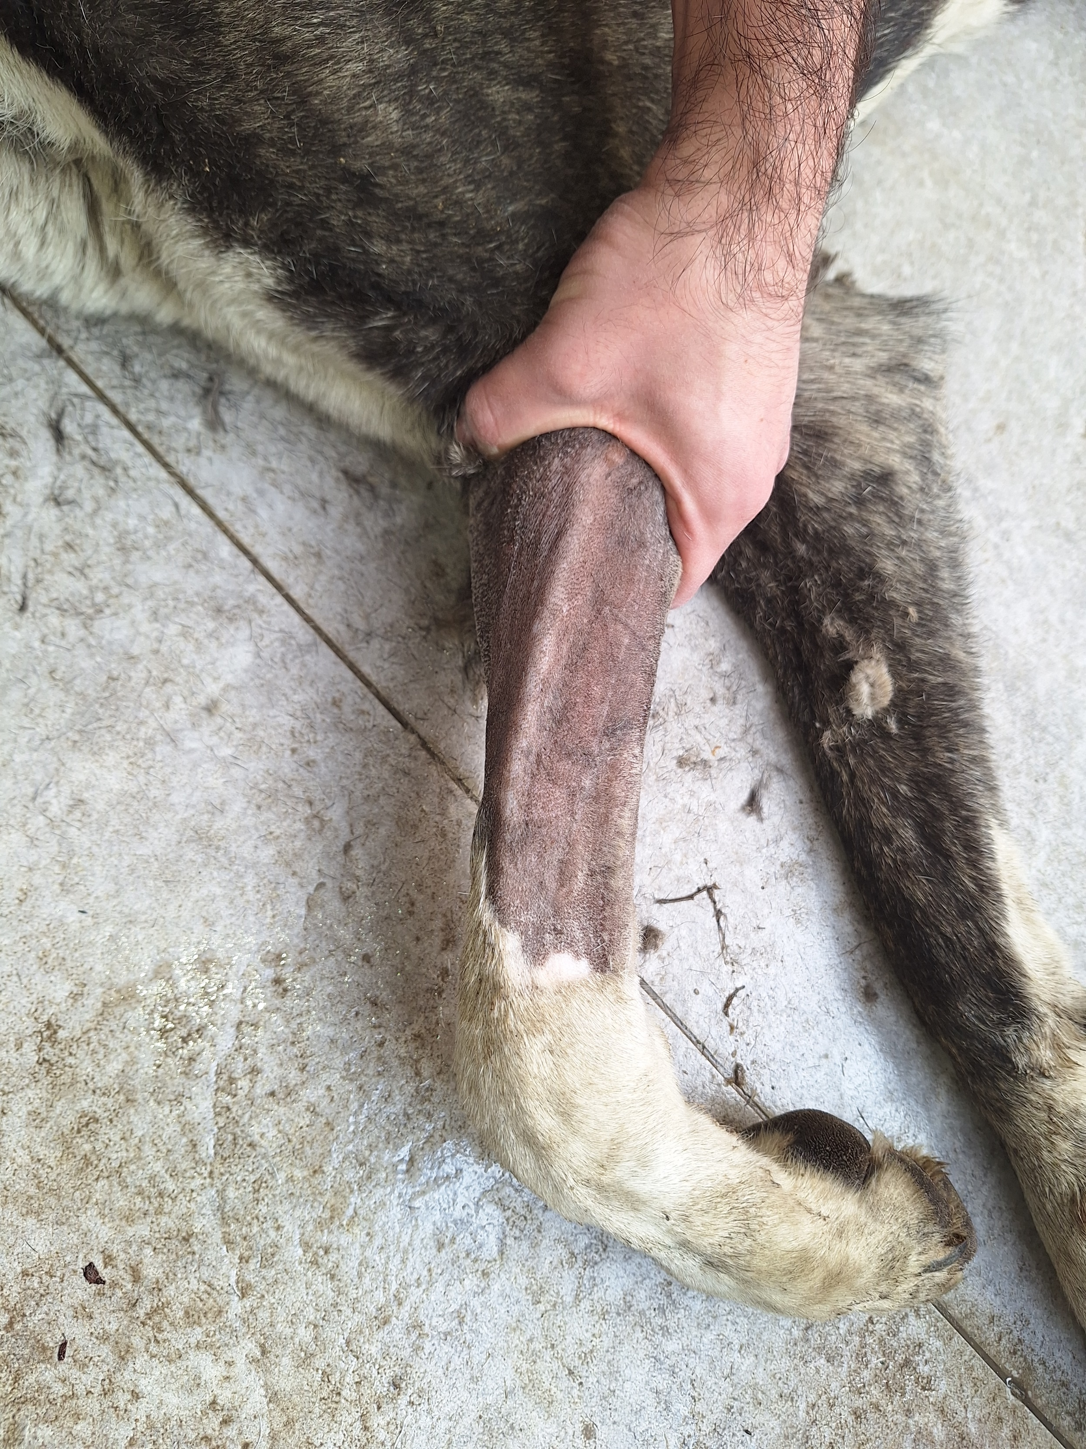
Λήψη από την κεφαλική

Slide 11
Λήψη από την έξω σαφηνή
Συχνότερα σε όρθια στάση ή πλάγια κατάκλιση
Ίσχαιμη αντίστοιχα με την κεφαλική αλλά στο γόνατο (κόντρα με την παλάμη στην πρόσθια επιφάνεια του γόνατος και πίεση με τον αντίχειρα στην οπίσθια επιφάνεια)
Ο κτηνίατρος που κάνει την αιμοληψία τοποθετεί το άλλο του χέρι στην έσω επιφάνεια της κνήμης για να μετακινήσει και να ακινητοποιήσει τη φλέβα, κρατώντας το άκρο σε έκταση

Slide 12
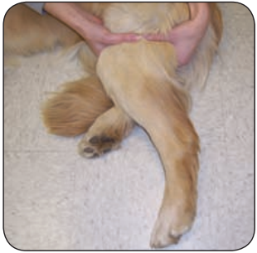
Λήψη από την έξω σαφηνή

Slide 13
Φιαλίδια συλλογής αίματος
Τα φιαλίδια συλλογής αίματος μπορεί να περιέχουν αντιπηκτικό, τίποτα, ή παράγοντα που να ευνοεί την πήξη
Αντιπηκτικό χρησιμοποιούμε όταν θέλουμε να κάνουμε εξέταση σε ολικό αίμα (γενική αίματος) ή πλάσμα
Χωρίς αντιπηκτικό όταν θέλουμε να κάνουμε εξέταση σε ορό αίματος
Τα συχνότερα αντιπηκτικά είναι το EDTA, η ηπαρίνη και το κιτρικό νάτριο, επιλέγουμε ανάλογα με την εξέταση ή την οδηγία του εργαστηρίου

Slide 14
Φιαλίδια συλλογής αίματος
Τα φιαλίδια που περιέχουν αντιπηκτικό έχουν δείκτη στάθμης ή/και αναγράφουν πόσα ml αίματος πρέπει να μπουν γιατί η ποσότητα του αντιπηκτικού είναι υπολογισμένη για συγκεκριμένη ποσότητα αίματος
Εάν προσθέσουμε λιγότερο αίμα από το αναγραφόμενο το αίμα θα αραιωθεί (ψευδώς χαμηλές μετρήσεις)
Εάν προσθέσουμε περισσότερο θα σχηματιστούν θρόμβοι (αδυναμία εξέτασης, βλάβη εξοπλισμού)

Slide 15
Χειρισμός δείγματος αίματος
Εφόσον σκοπεύουμε να τοποθετήσουμε αίμα σε φιαλίδιο με αντιπηκτικό το τοποθετούμε αμέσως μετά την αιμοληψία και αναδεύουμε ήπια
Ιδανικά το δείγμα εξετάζεται άμεσα μετά τη λήψη
Θερμοκρασία δωματίου έως 4 – 8h
4°C έως 24h
Επίχρισμα αίματος το συντομότερο δυνατόν

Slide 16
Μικροαιματοκρίτης (Wintrobe)
Εύκολος, γρήγορος και οικονομικός τρόπος άμεσου υπολογισμού του αιματοκρίτη
Ειδικό διαβαθμισμένο τριχοειδές σωληνάριο Wintrobe
Αίμα με αντιπηκτικό
Φυγοκέντρηση (ειδική φυγόκεντρο ή ≈5min 1500 rpm)
Ανάγνωση αποτελέσματος

Slide 17
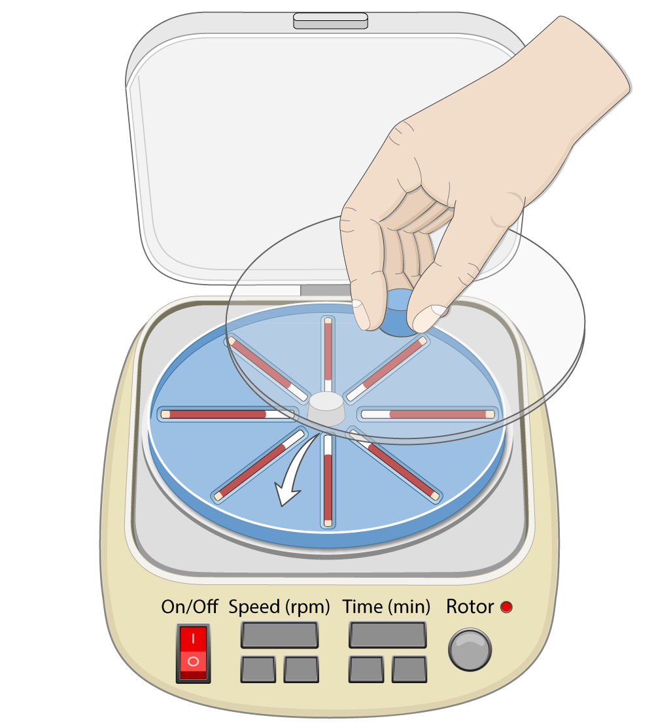
Μικροαιματοκρίτης (Wintrobe)

Slide 18
Επίχρισμα αίματος
Το επίχρισμα αίματος γίνεται βασικά για την εκτίμηση των μορφολογικών χαρακτηριστικών και την καταμέτρηση των κυττάρων του αίματος
Επιβεβαιώνει ή καταρρίπτει τα αποτελέσματα του αναλυτή/εργαστηρίου
Χρησιμοποιείται καλά αναμεμειγμένο ολικό αίμα (με αντιπηκτικό) και ο σκοπός είναι να γίνει επίστρωση ενός στρώματος κυττάρων (monolayer)
Χρειάζεται εξάσκηση

Slide 19
Επίχρισμα αίματος
Επειδή το αίμα είναι πλούσιο σε κύτταρα, χρησιμοποιείται η τεχνική «φτερού» για λεπτή επίστρωση, με δύο αντικειμενοφόρες πλάκες ή μία πλάκα και μία καλυπτρίδα
Υπό γωνία (≈30°) και με σταθερή πίεση η καλυπτρίδα «σέρνεται» πάνω στην πλάκα, απλώνοντας το αίμα
Μονιμοποιείται στον αέρα
Βάφεται
Μικροσκοπική παρατήρηση

Slide 20
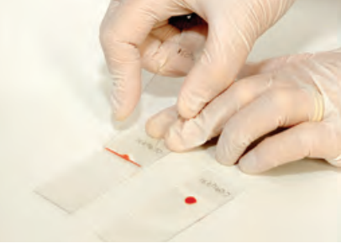
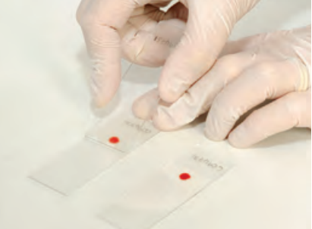
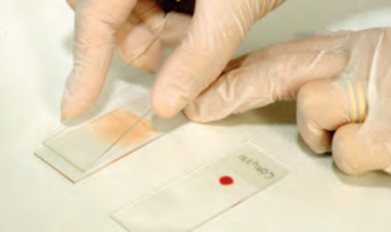
Επίχρισμα αίματος

Slide 21
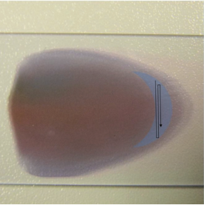
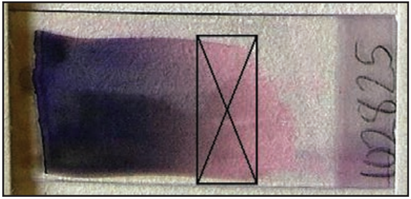
Επίχρισμα αίματος

Slide 22
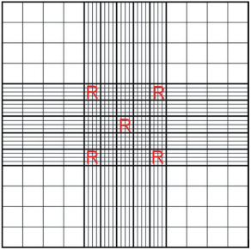
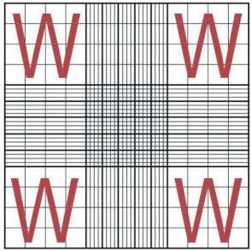
Αιμοκυτταρόμετρο Neubauer
Ειδική αντικειμενοφόρος πλάκα για καταμέτρηση κυττάρων του αίματος με ειδική διαγράμμιση
Το αίμα αραιώνεται (ανάλογα με το είδος του κυττάρου που θα καταμετρηθεί), εισάγεται στην πλάκα και καταμετρούνται, με μικροσκοπική παρατήρηση, τα κύτταρα εντός συγκεκριμένων τετραγώνων
Ανθρώπινο σφάλμα

Slide 23
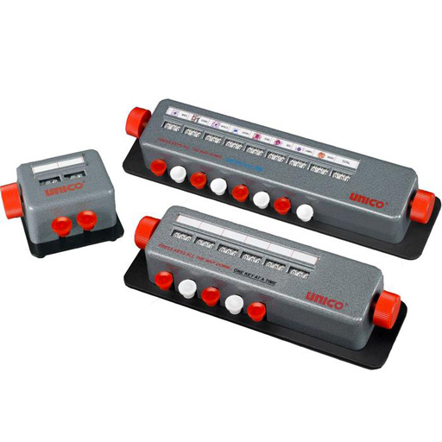
Αιμοκυτταρόμετρο Neubauer

